Slide 1

Jarosław,12.03.2019

Slide 2
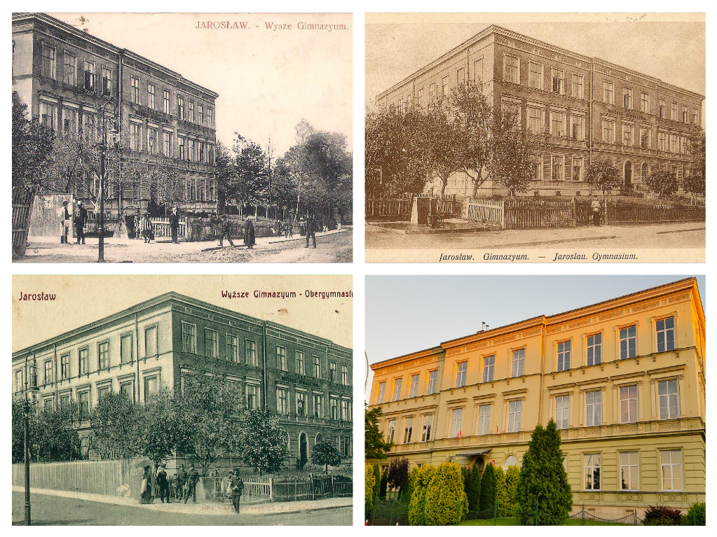
I Liceum Ogólnokształcące od 1884 roku

Slide 3
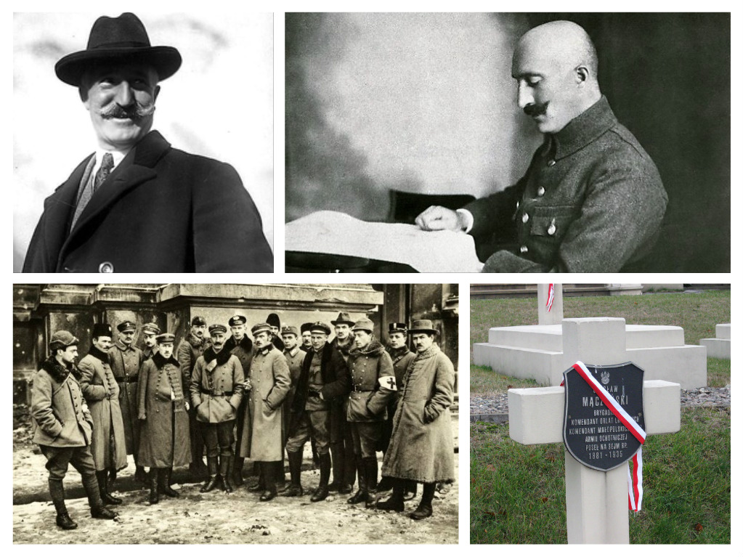
Czesław Mączyński

Slide 4
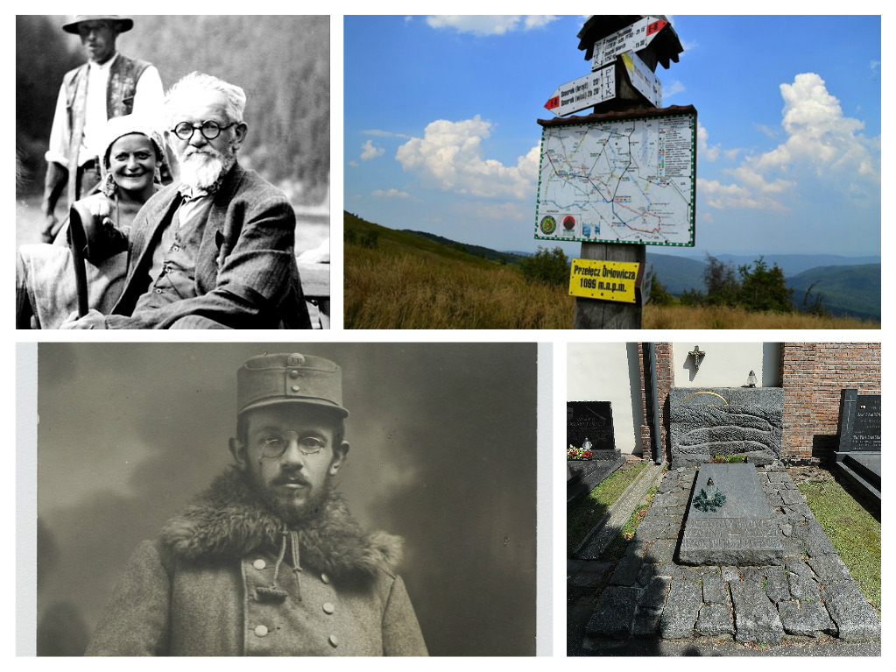
Mieczysław orłowicz

Slide 5
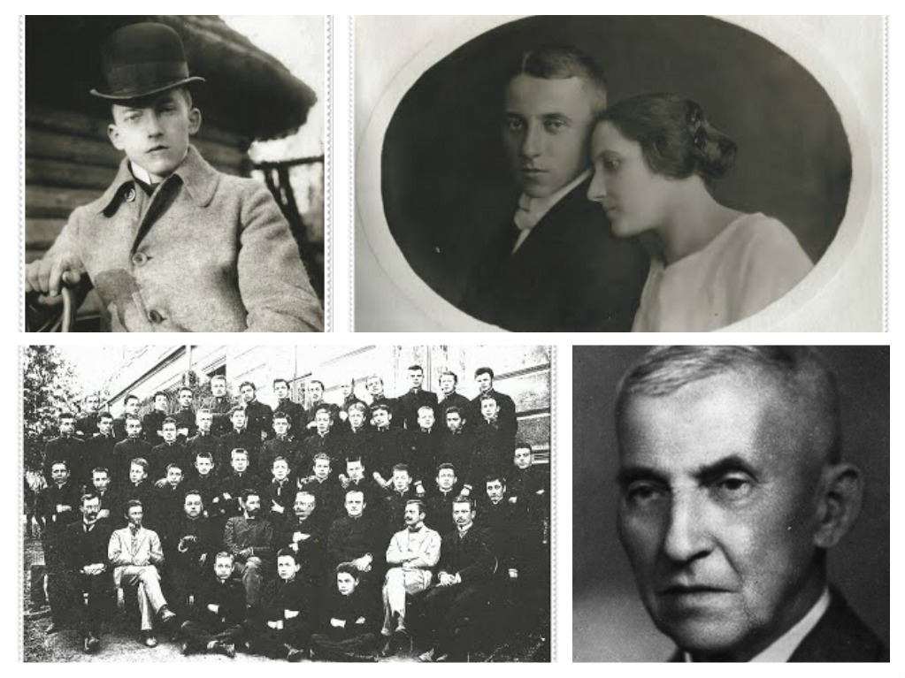
Franciszek Leja

Slide 6
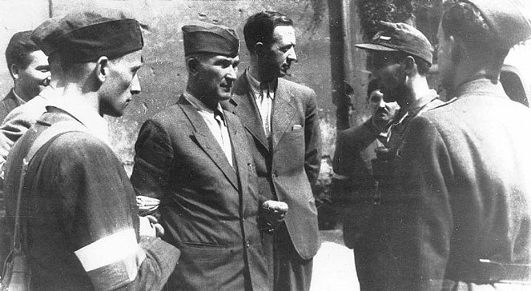
Antoni ChruśCiel

Slide 7

Stefan Myczkowski

Slide 8
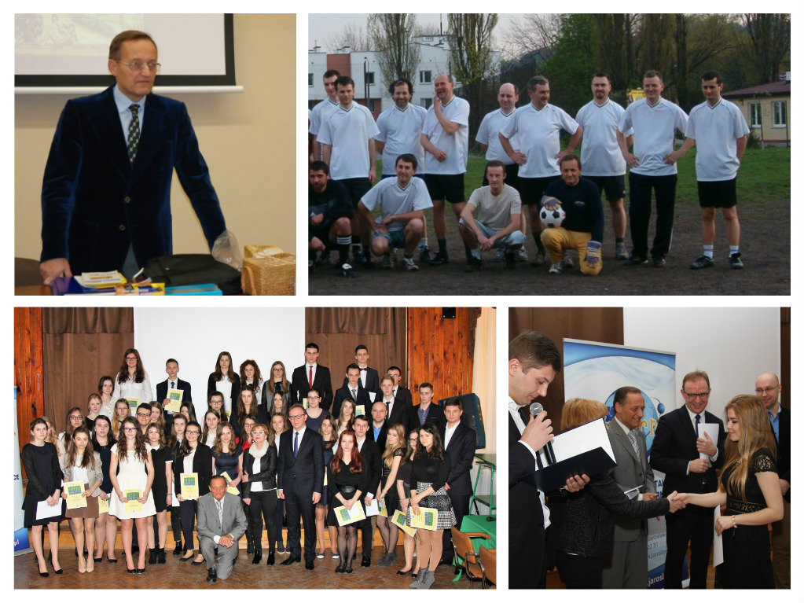
Konrad Eckes

Slide 9
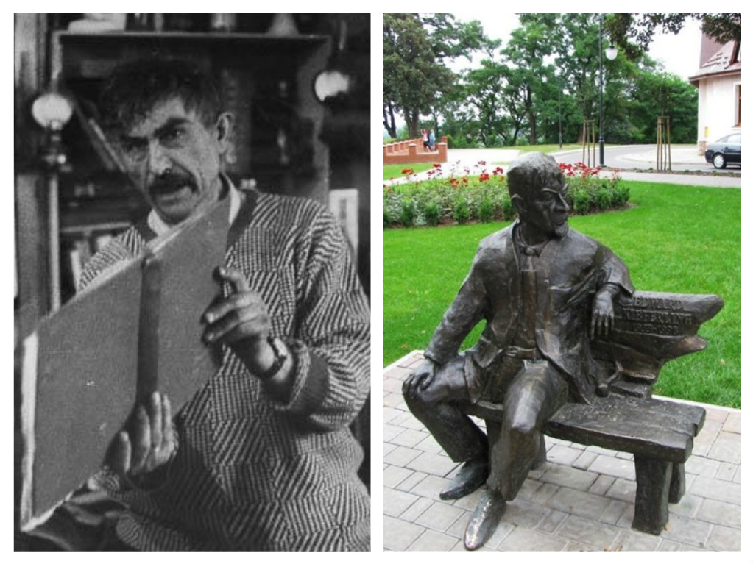
Edwart Kieferling

Slide 10
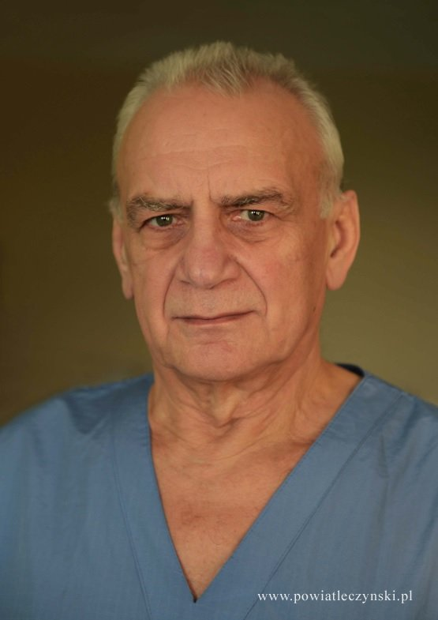
Edward stanowski

Slide 11

Kazimierz Furtak

Slide 12
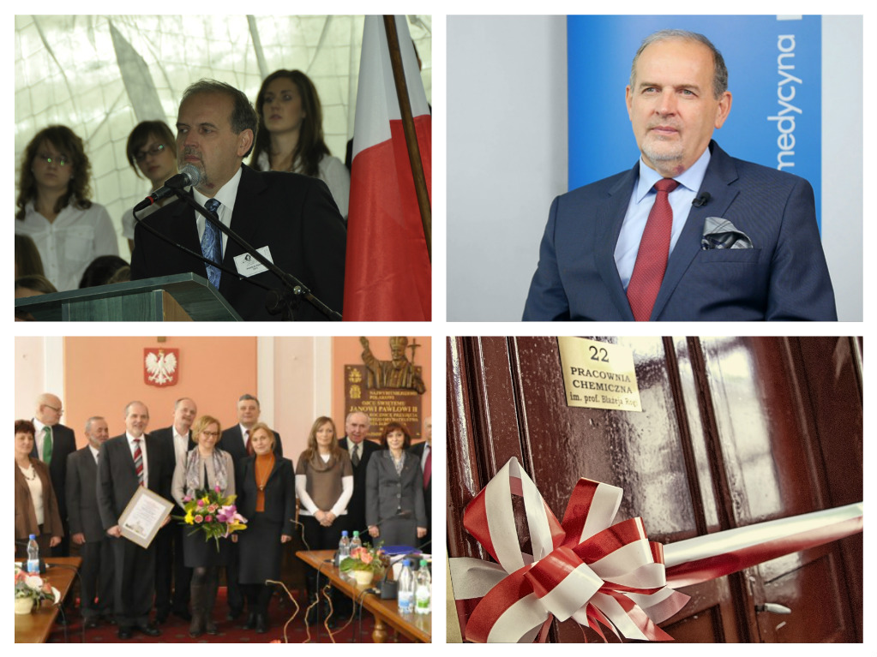
Piotr podolec

Slide 13
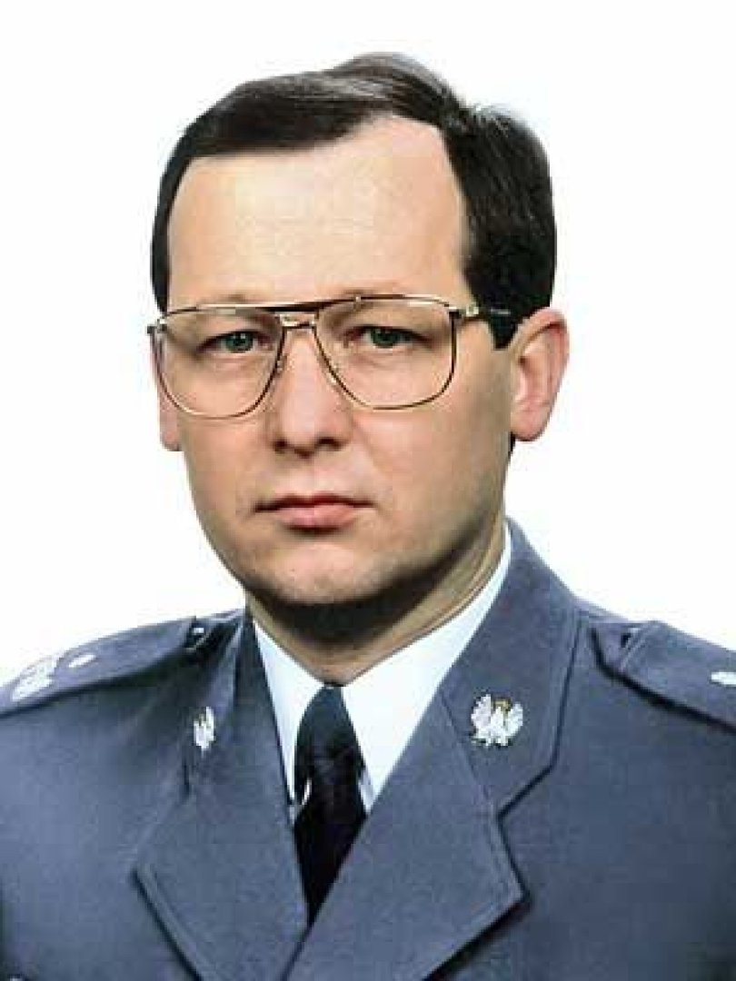
Marek Papała

Slide 14
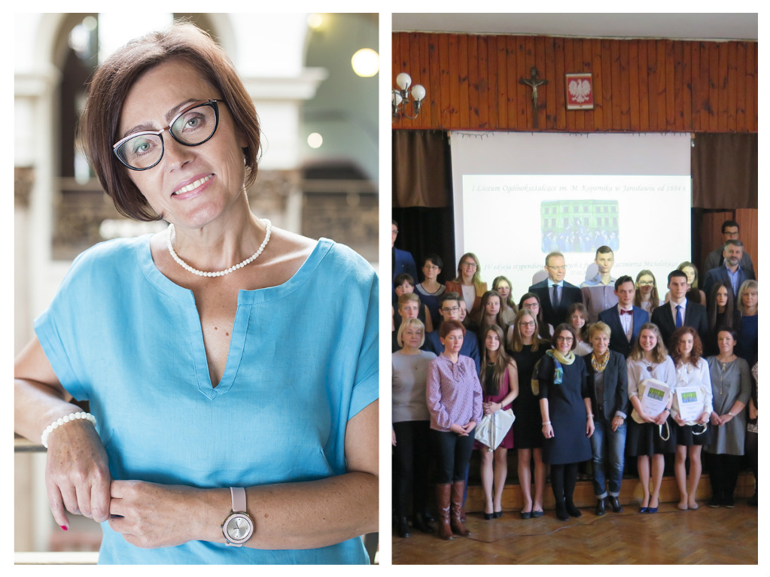
Krystyna Pieniążek – Marković

Slide 15
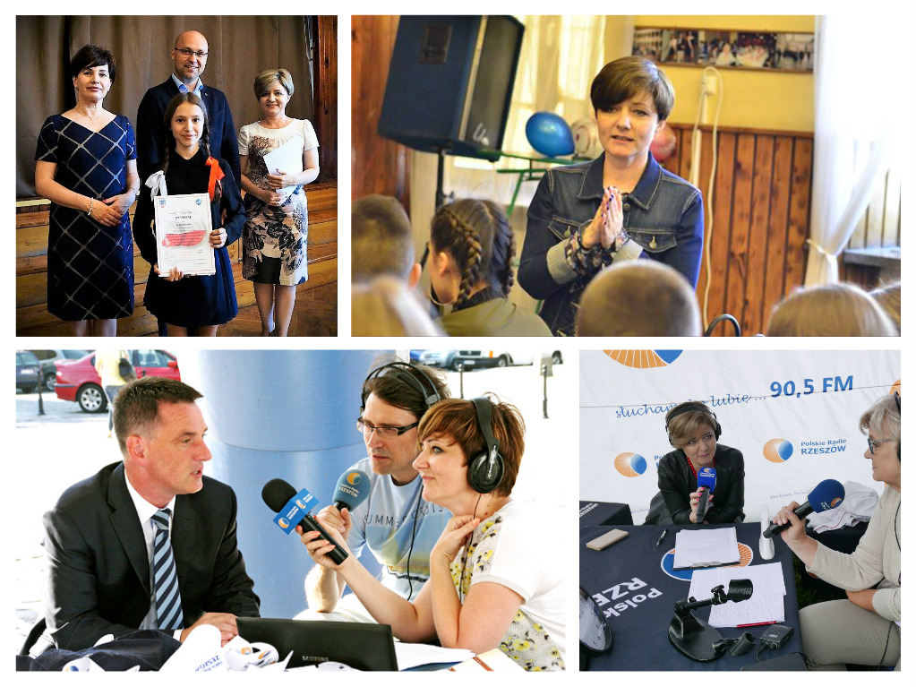
Bernadeta Szczypta

Slide 16

Tomasz Gałuszka

Slide 17
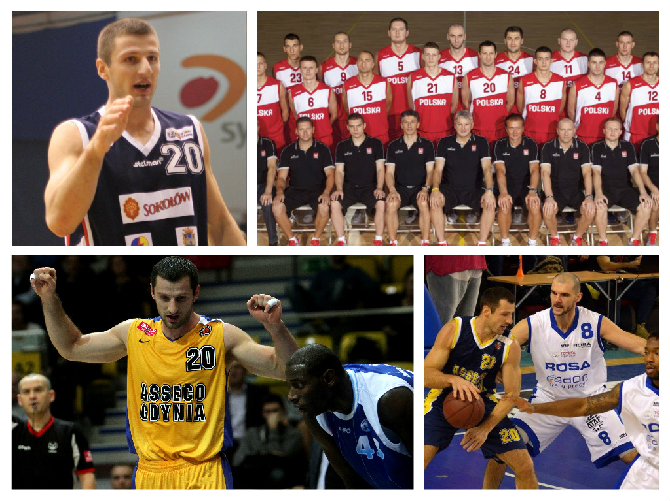
Piotr szczotka

Slide 18
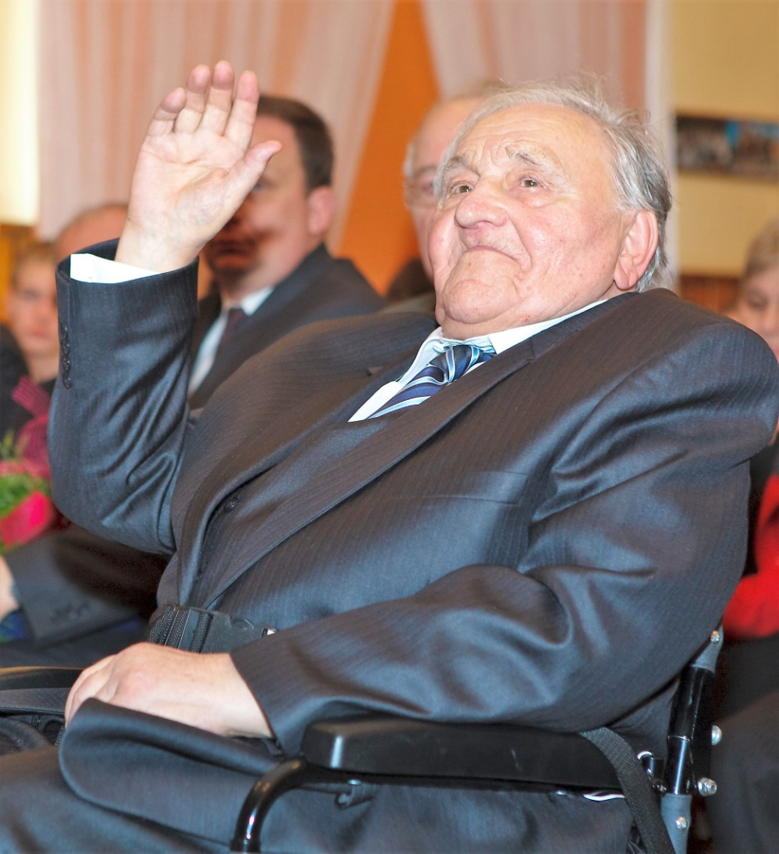
Kazimierz michalski

Slide 19
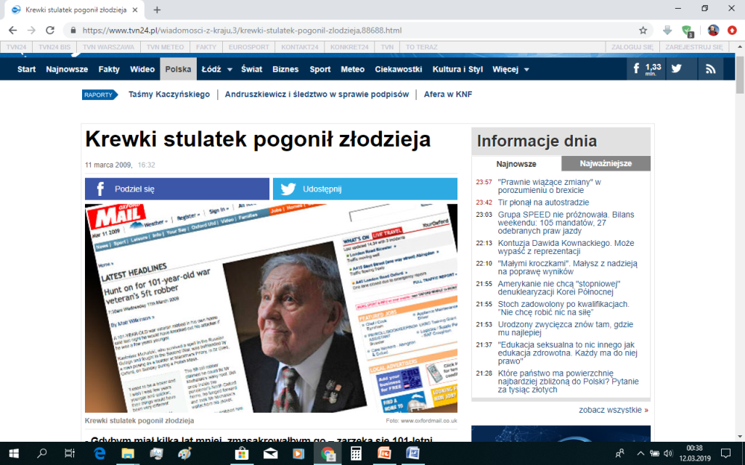
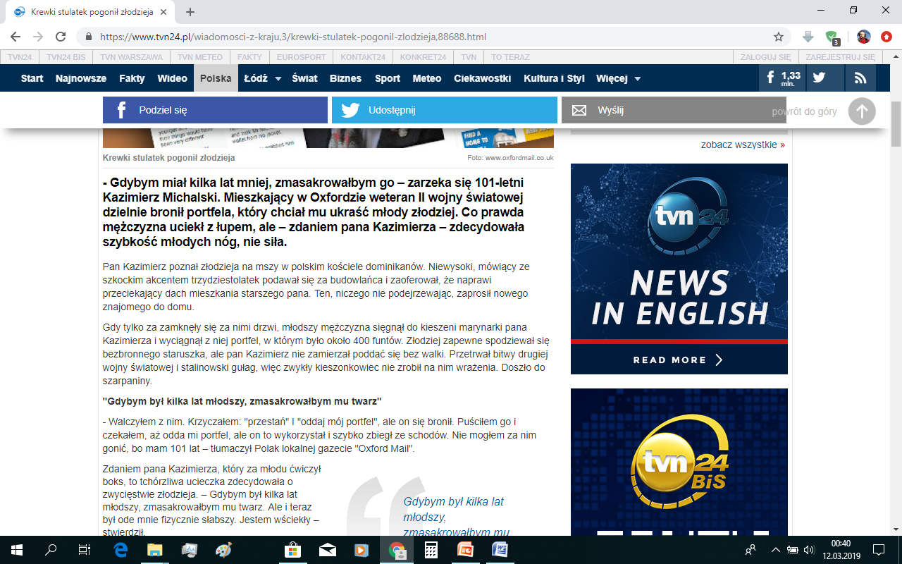

Slide 20
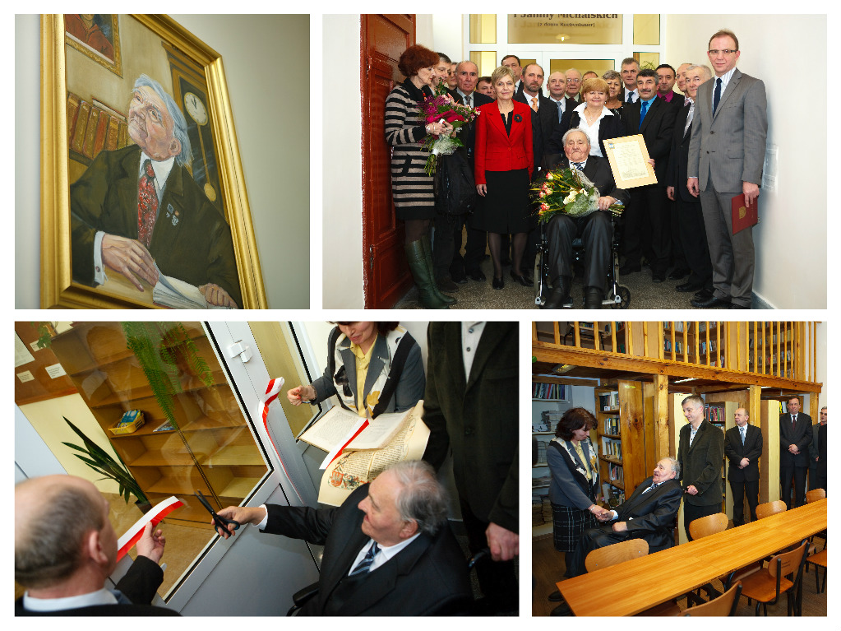
Otwarcie Biblioteki szkolnej im. Kazimierza i janiny michalskich
14.12.2011 r.

Slide 21
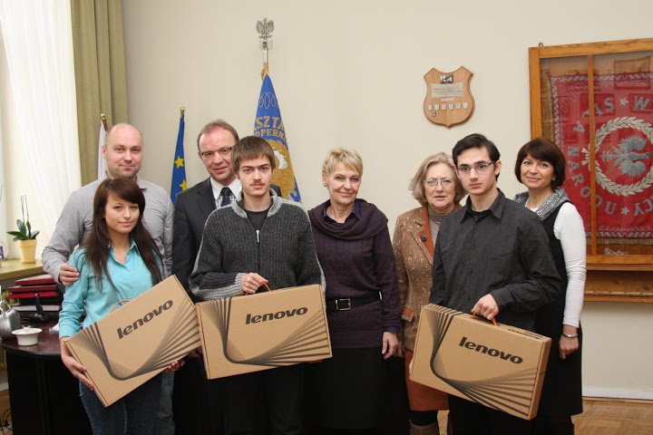
Nagrody rzeczowe z funduszu
Kazimierza michalskiego
06.12.2012 r.

Slide 22

Wspomnienie kazimierza Michalskiego,
I - II Edycja stypendiów

Slide 23
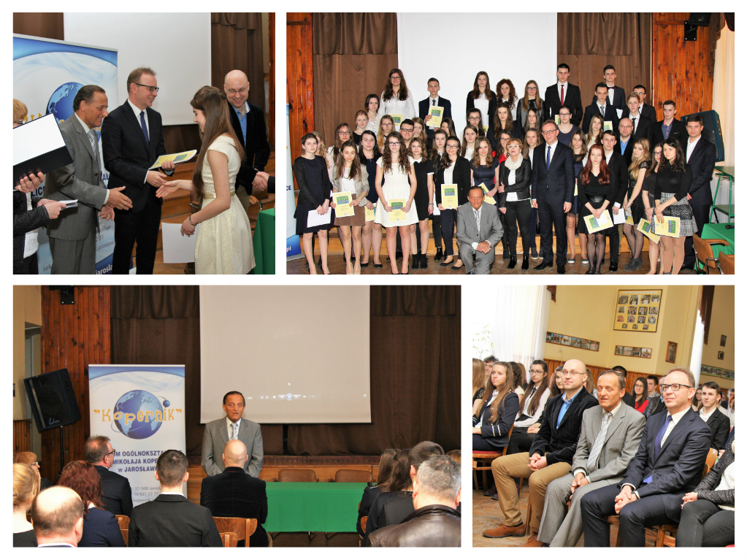
III Edycja Stypendiów z funduszu im. Kazimierza michalskiego
16.03.2016 r.

Slide 24
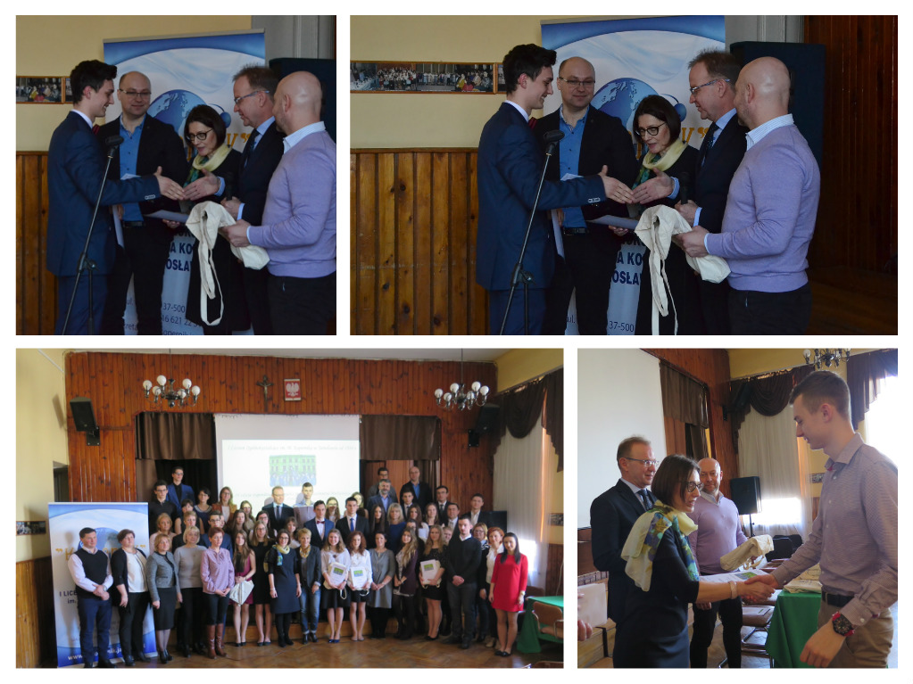
IV Edycja Stypendiów z funduszu im. Kazimierza michalskiego
27.02.2017 r.

Slide 25
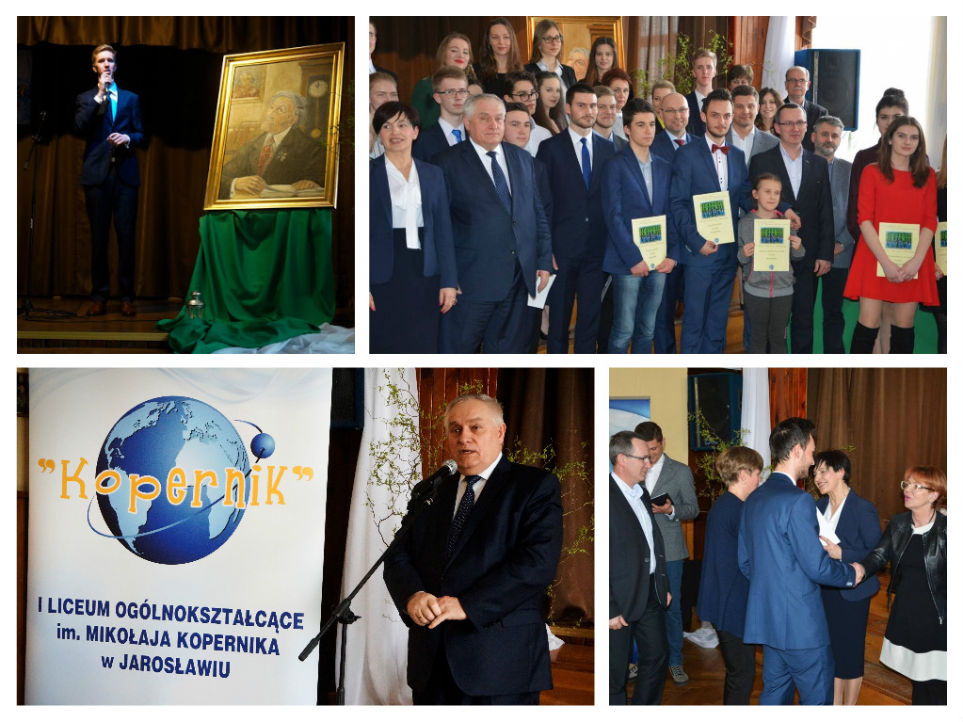
V Edycja Stypendiów z funduszu im. Kazimierza michalskiego
14.03.2018 r.

Slide 26
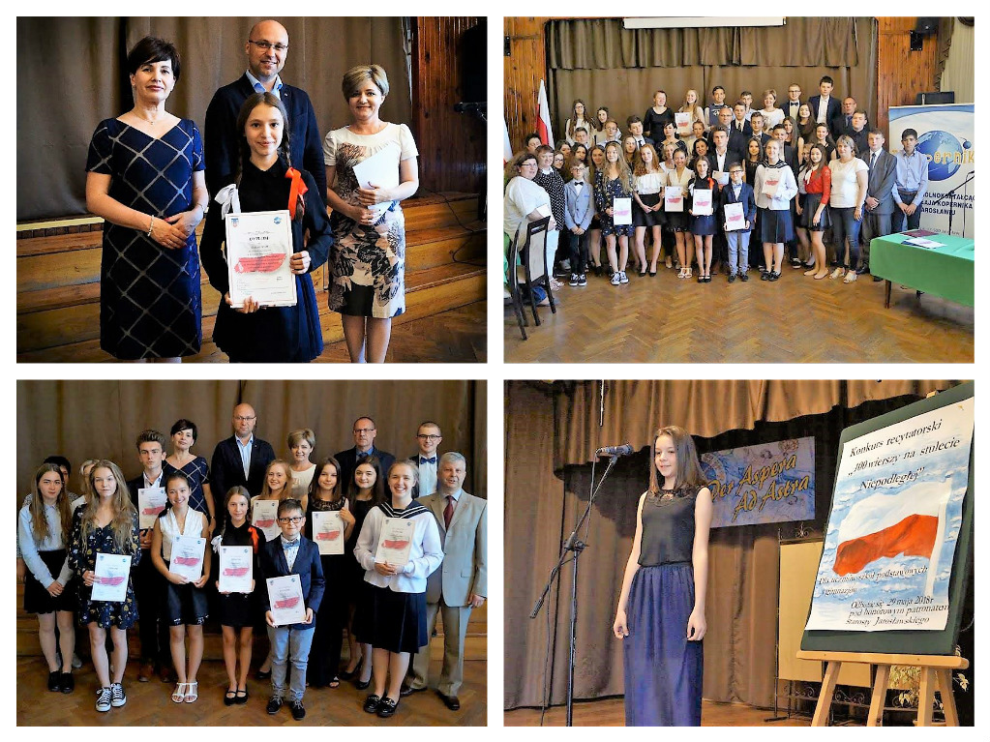
Konkurs recytatorski
„Sto wierszy na stulecie niepodległej”
29.05.2018 r.

Slide 27
Jarosław,12.03.2019

